Slide 1

REDES
Equipo 1
Barreiro, Benjamin
Giuggia, Santiago
Jiménez, Julián
Tarantino, Francisco

Slide 2

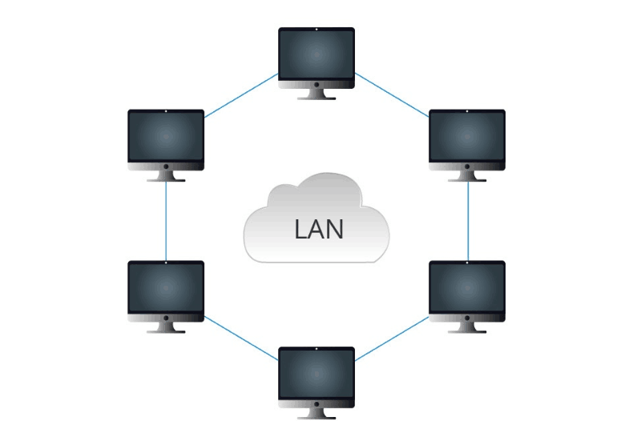
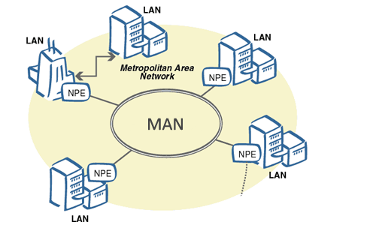
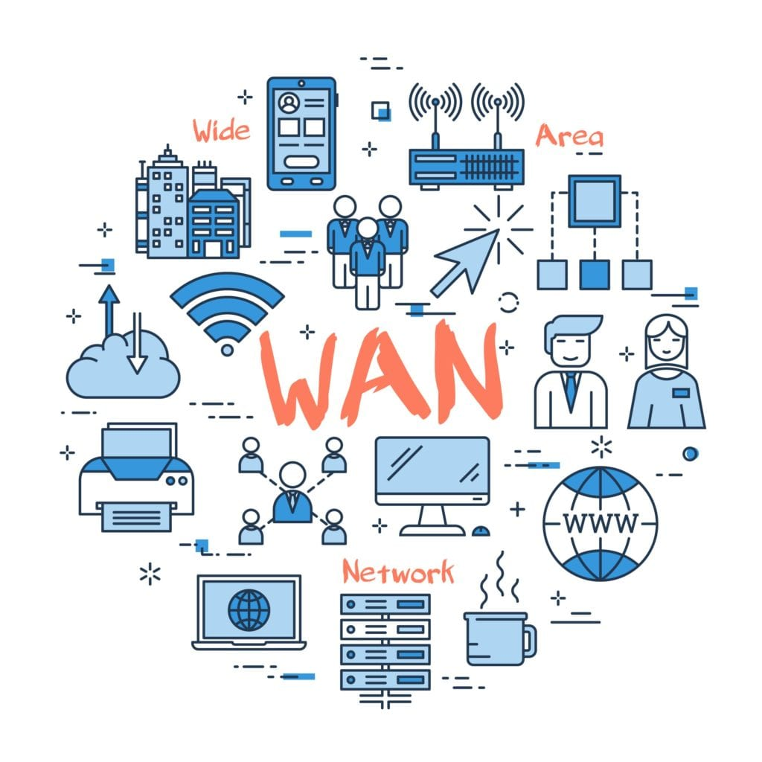
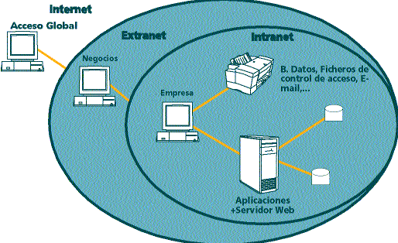
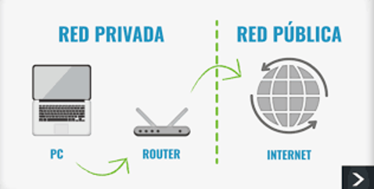
MEDIOS DE TRANSMISIÓN DE DATOS
RESPECTO A SU EXTENSION GEOGRÁFICA
LAN
MAN
WAN
POR SU GRADO DE DIFUSIÓN
POR SU GRADO DE AUTENTICACIÓN

Slide 3
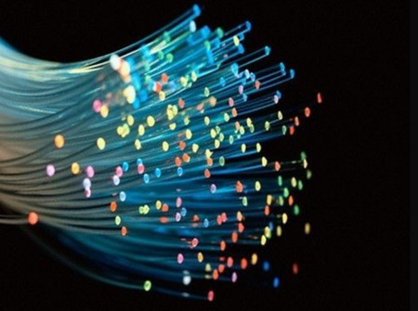
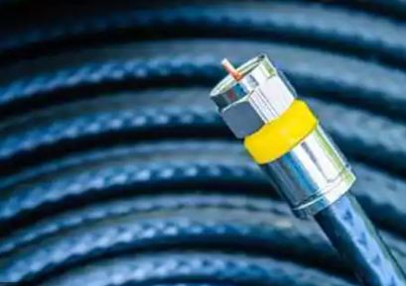

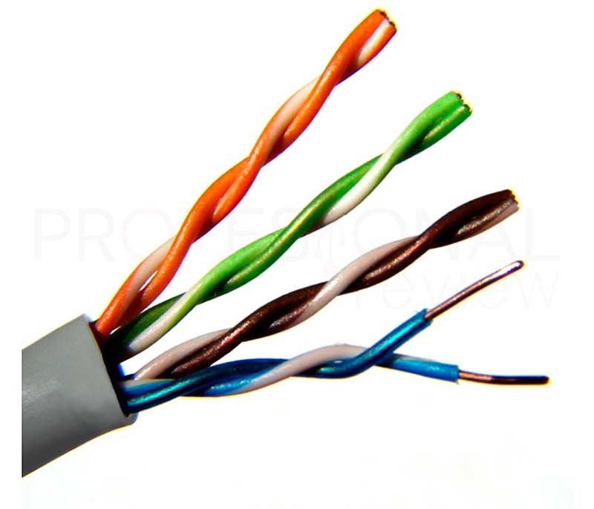


MEDIOS DE TRANSMISIÓN DE DATOS
Fibra Óptica
MEDIOS GUIADOS
Cable Coaxial
Señales de Bluetooth
Pares Trenzados
MEDIOS NO GUIADOS
Señales de infrarrojo
Señales de wifi

Slide 4



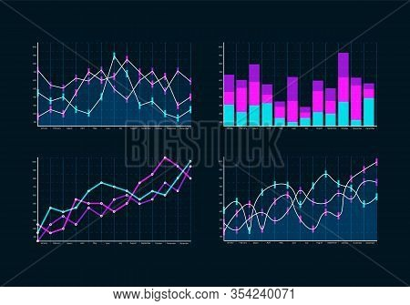

CARACTERISTICAS DE RED
VELOCIDAD
SEGURIDAD
CONFIABILIDAD
ESCALABILIDAD
DISPONIBILIDAD

Slide 5
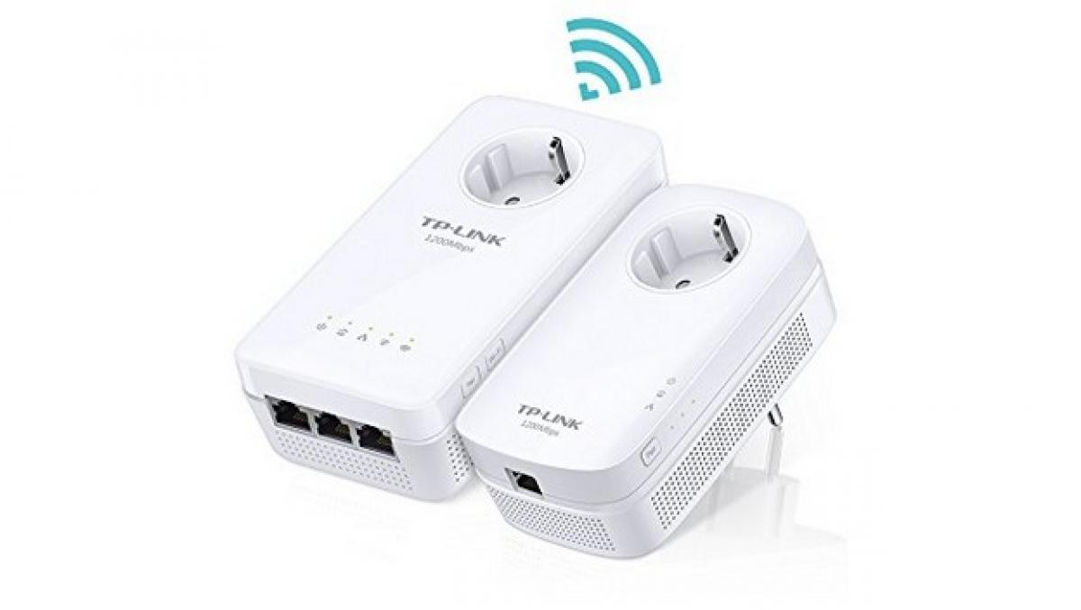
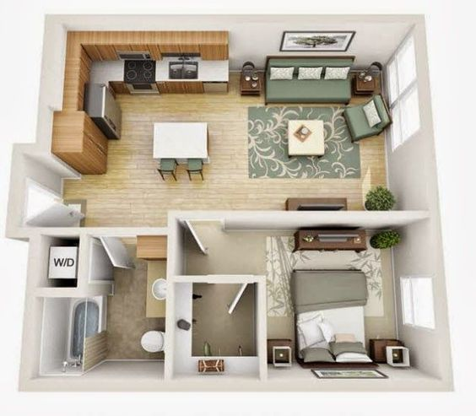
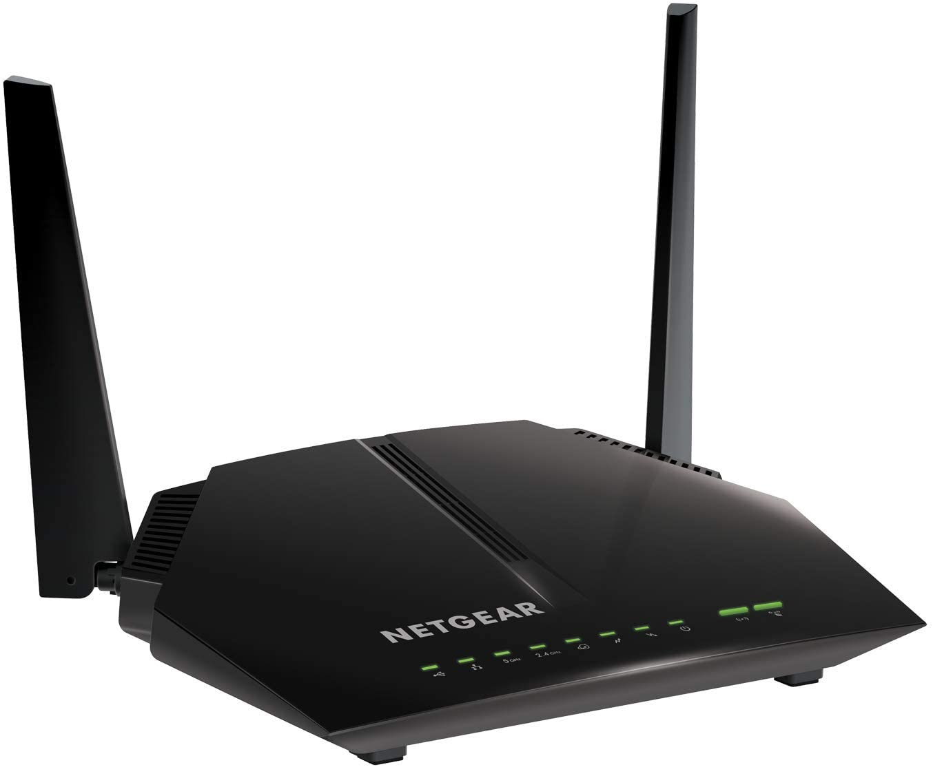
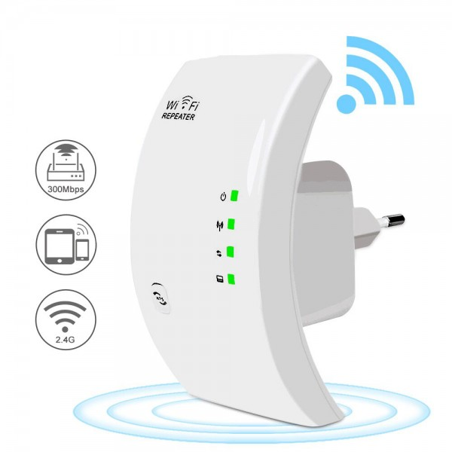
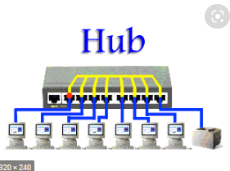
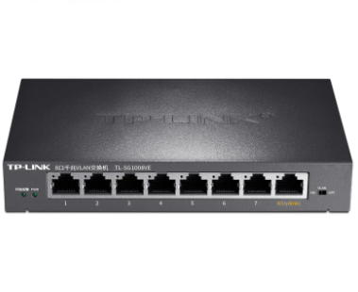
COMPONENTES DE UNA RED
PLC
Modem + router
Repetidor wifi
Hub
Switch

